Slide 1
Komponenty REACTa i Modele Danych
Temat numer 2

Slide 2
Budowa Aplikacji
Aplikacje React są budowane poprzez łączenie
fragmentów zahermetyzowanych komponentów.
Te komponenty są fragmentami kodu wielokrotnego użytku
i mogą być oparte na funkcjach lub klasach.

Slide 3
Komponenty Klas i Funkcji REACT
Komponent klasy React to komponent, który tworzy się przy użyciu składni klasy ES6, podczas gdy komponent funkcyjny tworzy się, pisząc funkcję. Komponent funkcyjny opisuje zachowanie aplikacji, w tym renderowanie elementu JSX.
Jak każdy element, stan elementów JSX wewnątrz komponentu również może ulec zmianie. React może skutecznie „reagować” na zmiany stanu, aby zachować aktualność modelu DOM. To sprawia, że React jest biblioteką reaktywną.

Slide 4
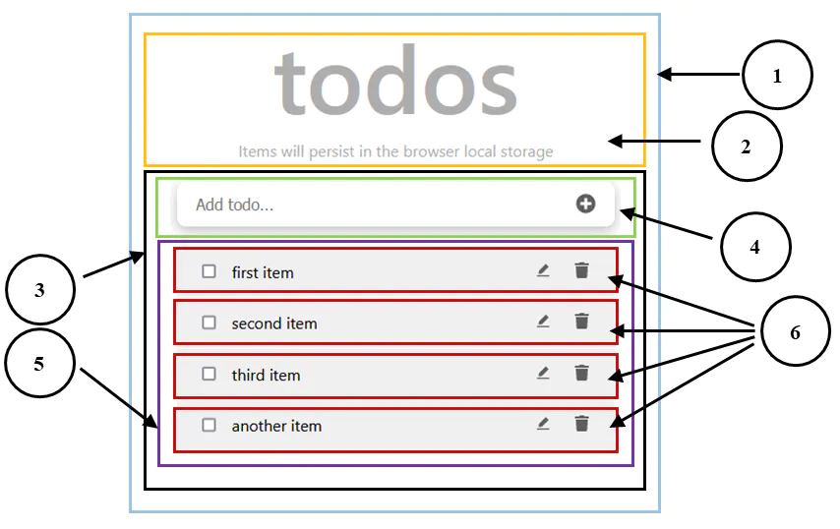
Tworzenie Komponentów Projektu
Podział:
TodoApp - komponent nadrzędny (główny).
Header - wyświetla tekst nagłówka.
TodosLogic - przechowuje logikę aplikacji.
InputTodo - pobierze dane wejściowe od użytkownika.
TodosList - pojemnik na elementy.
TodoItem - renderuje pojedynczy element todo.

Slide 5
Układ Komponentów
TodoApp
Header
TodosLogic
TodosList
TodoItem
InputTodo

Slide 6
Tworzymy src/main.jsx z następującym kodem:
import React from "react";
import ReactDOM from "react-dom/client";
import TodoApp from "./components/TodoApp";
const domContainer = document.getElementById("root");
const root = ReactDOM.createRoot(domContainer);
root.render(<TodoApp />);

Slide 7
Tworzymy src/components/TodoApp.jsx z kodem:
const TodoApp = () => {
return (
<div>
<h1>Hello world!</h1>
<p>I am in a React Component!</p>
</div>
);
};
export default TodoApp;

Slide 8
Konwencja
Nazwy komponentów zawsze piszemy wielką literą.
Używanie PascalCase dla nazw plików składowych jest dobrą konwencją. Na przykład TodoApp.jsx.

Slide 9
Obsługa Ścieżek Bezwzględnych
W vite.config.js:
import { defineConfig } from 'vite'
import react from '@vitejs/plugin-react'
import path from 'path';
export default defineConfig({
resolve: {
alias: {
'@': path.resolve(__dirname, './src'),
},
},
plugins: [react()],
});
c.d

Slide 10
Tworzymy jsconfig.json z kodem:
{
"compilerOptions": {
"baseUrl": ".",
"paths": {
"@/*": ["src/*"]
}
},
}
Zmieniamy import w src/main.jsx:
import TodoApp from '@/components/TodoApp';

Slide 11
React Fragments
<React.Fragment> lub skrót <> </>
import React from 'react';
const TodoApp = () => {
return (
<React.Fragment>
<h1>Hello world!</h1>
<p>I am in a React Component!</p>
</React.Fragment>
);
};
export default TodoApp;

Slide 12
Pozostałe komponenty
Umieszczone w src/components:
Header.jsx
TodosLogic.jsx
InputTodo.jsx
TodosList.jsx
TodoItem.jsx

Slide 13
Header
const Header = () => {
return (
<header>
<h1>todos</h1>
<p>Items will persist in the browser local storage</p>
</header>
);
};
export default Header;

Slide 14
Renderowanie Header'u
import Header from '@/components/Header';
const TodoApp = () => {
return (
<>
<Header />
</>
);
};
export default TodoApp;

Slide 15
TodosLogic
const TodosLogic = () => {
return (
<div>TodosLogic content</div>
)
}
export default TodosLogic;
Render TodosLogic w TodoApp:
import TodosLogic from '@/components/TodosLogic';
…
<TodosLogic />

Slide 16
React Strict Mode
Strict Mode może pomóc zidentyfikować potencjalne problemy w aplikacji podczas opracowywania i może pokazywać komunikat ostrzegawczy w czasie wykonywania.
Możemy aktywować sprawdzanie dowolnej części lub całej aplikacji, dodając tag <React.StrictMode>.

Slide 17
Włączamy Strict Mode dla całej aplikacji, opakowując komponent główny - src/main.jsx:
root.render(
<React.StrictMode>
<TodoApp />
</React.StrictMode>
);

Slide 18
Model Danych React
W React każdy komponent ma tendencję do odbierania i przekazywania fragmentów informacji do innych komponentów w drzewie.

Slide 19
React Props
Właściwości w React można uznać za atrybuty w elemencie HTML.
<input type="submit" value="Submit" />
Można użyć tych właściwości do przekazywania informacji, które zmieniają zachowanie elementu wejściowego.
W React dane przepływają od rodzica w dół drzewa komponentów. Kiedy komponent potomny otrzymuje właściwości od rodzica, to ta wartość staje się niezmienna i nie może być modyfikowana przez komponent odbierający.

Slide 20
React State
Stan w React można traktować jako silnik napędowy aplikacji. W React stan deklarowany jest w komponencie, jeśli dane zmieniają się w czasie (zwykle przez interakcję użytkownika). Na przykład, jeśli komponent musi wykonywać interakcje użytkownika, takie jak aktualizowanie pola wejściowego lub zapamiętywanie poprzednich zdarzeń takich jak np. przełączanie przycisku.
W odróżnieniu od właściwości, stan w komponencie jest lokalny i specyficzny dla tego komponentu. Nie jest dostępny dla innych komponentów w drzewie, chyba że komponent zdecyduje się przekazać go do komponentu podrzędnego. Kiedy dane stanu są przekazywane do komponentu podrzędnego, są one przekazywane jako właściwość i tak właśnie są traktowane w odbierającym komponencie.

Slide 21
Renderowanie Stanu
W aplikacji todos wszystko w interfejsie użytkownika to zbiór informacji. Te informacje również będą się zmieniać w czasie i dlatego będą przechowywane w stanie.
Pojedynczy wpis możemy przedstawić za pomocą obiektu, który wygląda tak:
{ id: 1, title: "first todos item", completed: false }, // ...

Slide 22
Gdzie Umieścić Stan
Kiedy różne komponenty muszą wiedzieć o fragmencie danych stanu, możemy umieścić stan w najbliższym wspólnym rodzicu.
TodoApp
Header
TodosLogic
TodosList
TodoItem
InputTodo

Slide 23
Inicjowanie zmiennej todos w components/TodosLogic.jsx:
const TodosLogic = () => {
const todos = [
{
id: 1,
title: 'Setup development environment',
completed: true,
},
{
id: 2,
title: 'Develop website and add content',
completed: false,
},
{
id: 3,
title: 'Deploy to live server',
completed: false,
},
];
return (
<ul>
{todos.map((todo) => (
<li>{todo.title}</li>
))}
</ul>
)
}
export default TodosLogic;

Slide 24
Renderowanie Komponentów InputTodo i TodosList:
const InputTodo = () => {
return <div>input field here...</div>;
};
export default InputTodo;
const TodosList = (props) => {
return (
<ul>
{props.todosProps.map((todo) => (
<li>{todo.title}</li>
))}
</ul>
);
};
export default TodosList;

Slide 25
Import do TodosLogic:
import InputTodo from '@/components/InputTodo';
import TodosList from '@/components/TodosList';
const TodosLogic = () => {
// ...
return (
<div>
<InputTodo />
<TodosList todosProps={todos} />
</div>
);
};
export default TodosLogic;

Slide 26
Destrukturyzacja Obiektu Props
const TodosList = (props) => {
const { todosProps } = props;
return (
<ul>
{todosProps.map((todo) => (
<li>{todo.title}</li>
))}
</ul>
);
};
export default TodosList;
const TodosList = ({ todosProps }) => {
return (
<ul>
{todosProps.map((todo) => (
<li>{todo.title}</li>
))}
</ul>
);
};
export default TodosList;

Slide 27
Renderowanie Komponentu TodoItem
const TodoItem = ({ itemProp }) => {
return <li>{itemProp.title}</li>;
};
export default TodoItem;
import TodoItem from '@/components/TodoItem';
const TodosList = ({ todosProps }) => {
return (
<ul>
{todosProps.map((todo) => (
<TodoItem itemProp={todo} />
))}
</ul>
);
};
export default TodosList;

Slide 28
Key Prop Dla Elementów Listy
import TodoItem from '@/components/TodoItem';
const TodosList = ({ todosProps }) => {
return (
<ul>
{todosProps.map((todo) => (
<TodoItem key={todo.id} itemProp={todo} />
))}
</ul>
);
};
export default TodosList;

Slide 29
Na podstawie:
https://ibaslogic.com/react-components-data-model/#the-react-data-model

Slide 30
Koniec
Przygotował Adam Trentowski

